Slide 1
测试条件： 1. 网络损伤仪限定网速
2. 网络损伤仪Queue depth： 16KB
3. 最大编码码率400kBps

Slide 2
测试条件： 1. 网络损伤仪限定网速
2. 网络损伤仪Queue depth： 1MB
3. 最大编码码率400kBps

Slide 3
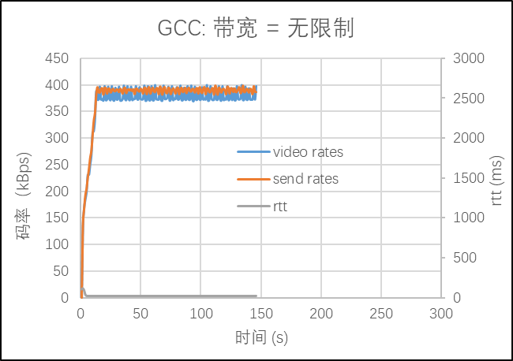
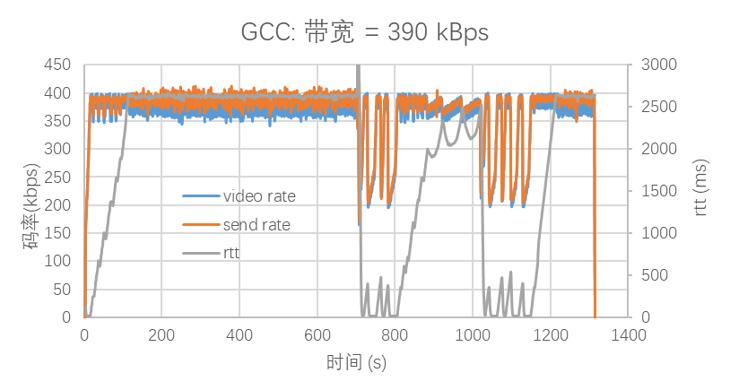
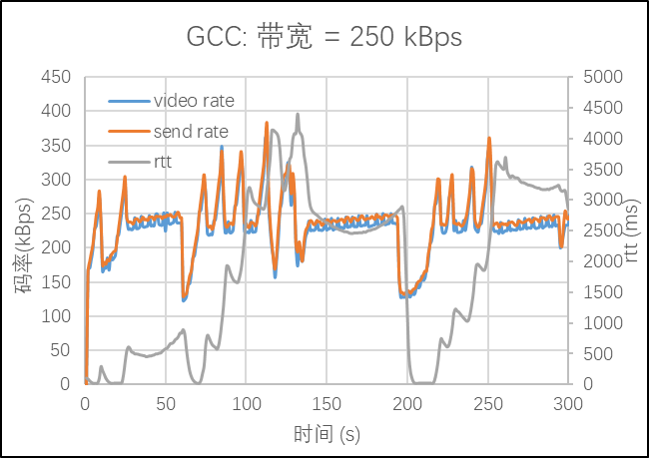
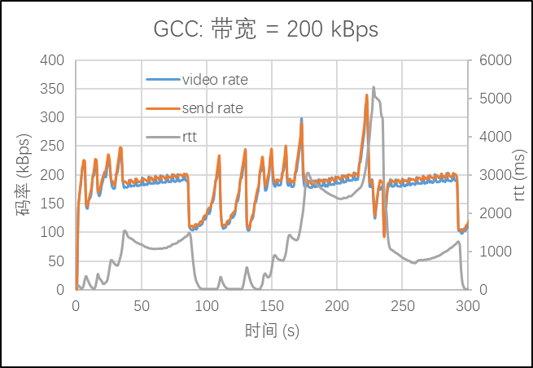
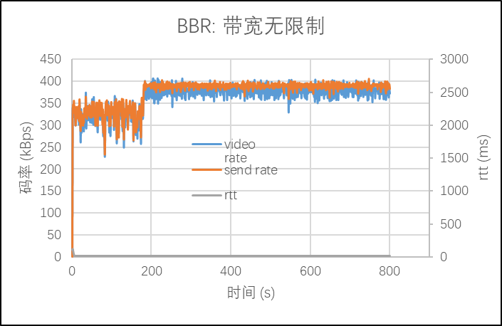
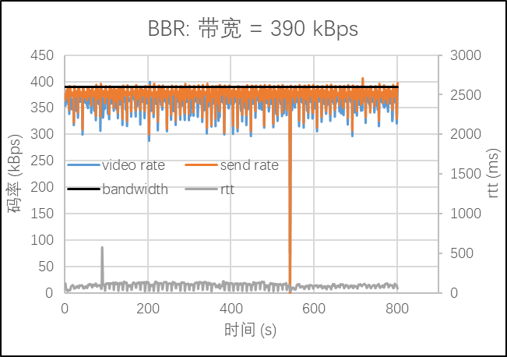
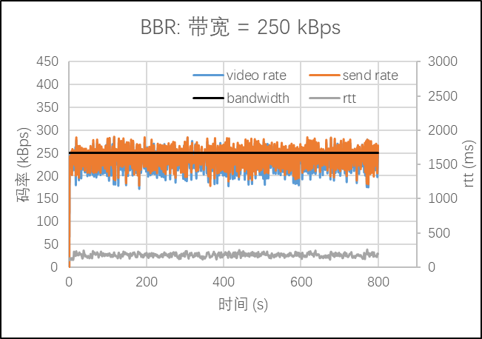
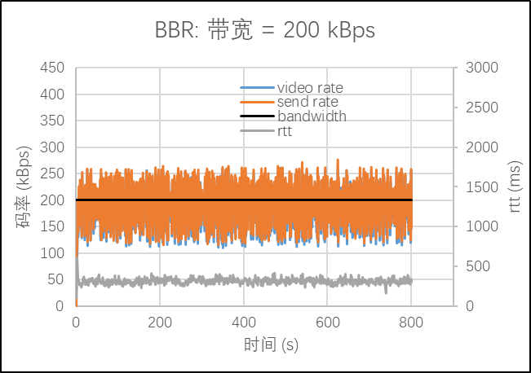
测试条件： 1. VMWare虚拟机(win10)限定网速
2. Queue depth： 未知
3. 最大编码码率400kBps

Slide 4
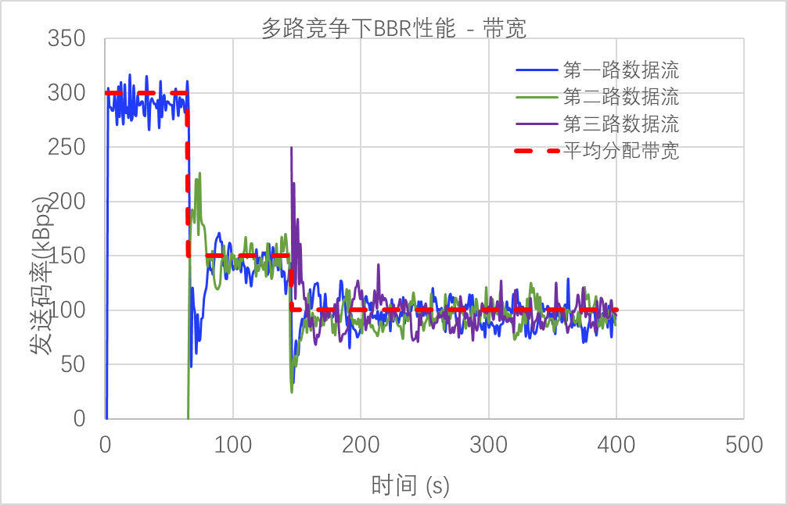
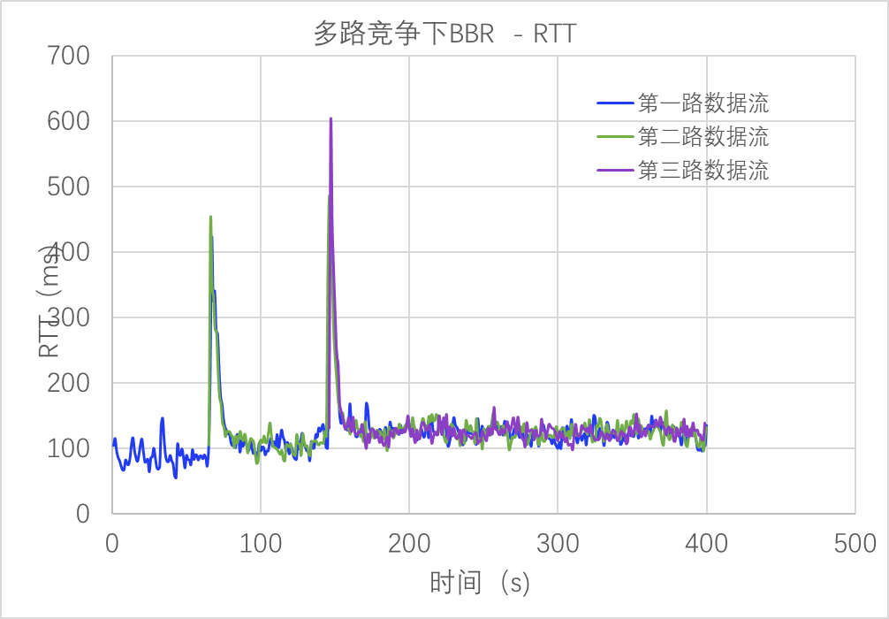
多路竞争时的性能
下图为三路BBR数据流在300kBps的带宽下进行竞争时的性能，图中显示当有新的数据流汇入时，通过较短时间的调整，每一路数据流会最终平分带宽

